Slide 1
Notes:
Nota para el educador: las diapositivas de la 2 a la 4 son exclusivamente para usted. Incluyen información sobre cómo iniciar esta actividad, cómo alinearla a los estándares, y le proporcionan datos rápidos sobre el tema. Para los estudiantes, haga un nuevo documento con las diapositivas de la 5 a la 24. Ese archivo será el que comparta con los estudiantes en la sección de tareas de Google Classroom o la plataforma digital que esté usando.

Slide 2
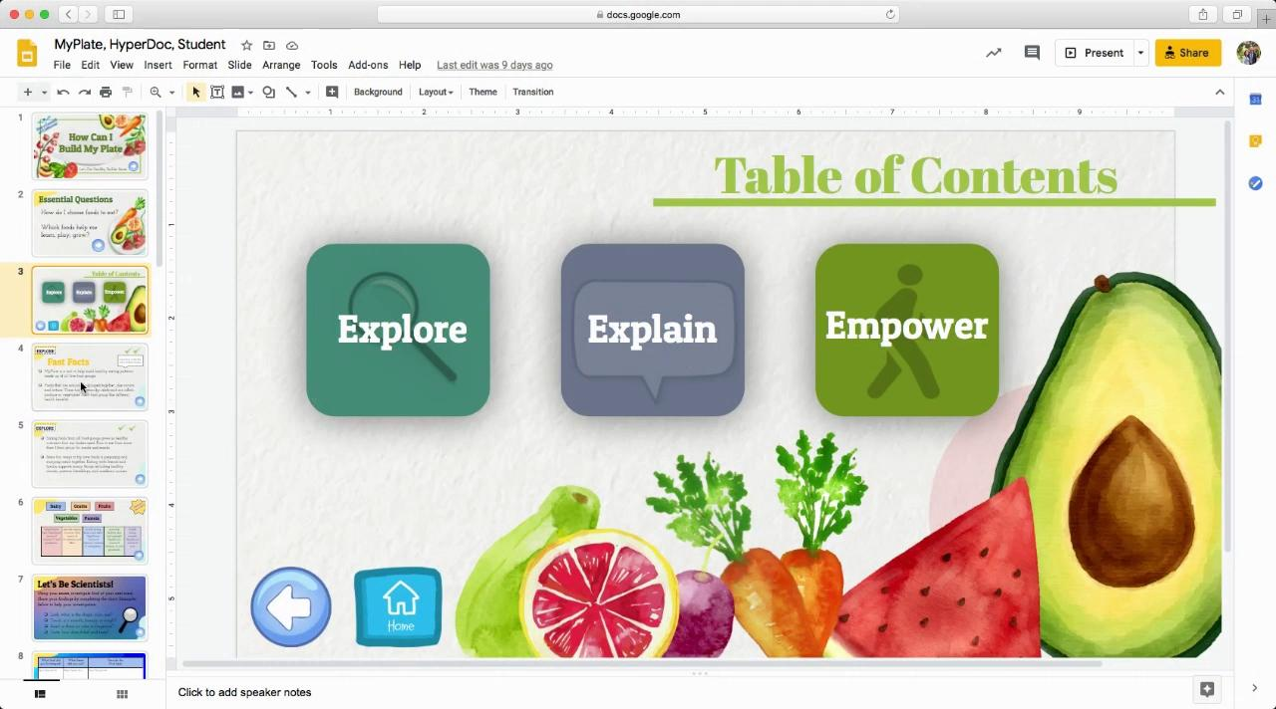
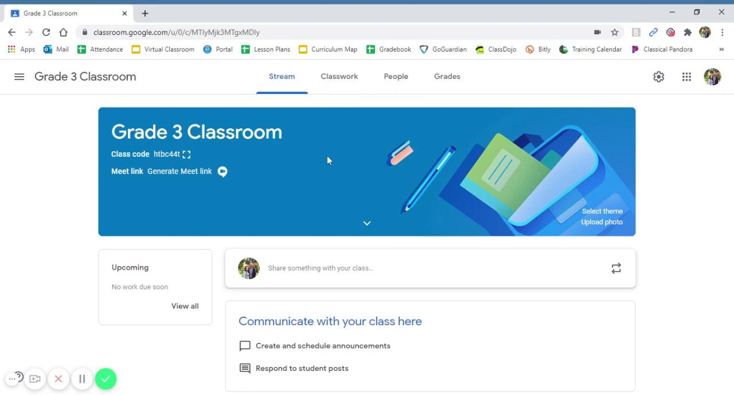
Navegando por las diapositivas digitales de Google usando el hiperdocumento:
Esta Guía para el Educador incluye notas y videos instructivos.
Por favor vea estos dos videos como introducción al uso de la Serie Crece Saludable.
La Serie Crece Saludable es un hiperdocumento interactivo que incluye datos, estándares y diapositivas -con la etiqueta "Guía del Educador"- que están ocultas para los estudiantes cuando usted presenta este material.
Para hacer visibles las diapositivas ocultas, simplemente seleccione las diapositivas, haga clic con el botón derecho y anule la selección: omitir diapositiva (Skip Slide).
Añadiendo el hiperdocumento a Google Classroom:
Notes:
Nota para el educador: las diapositivas de la 2 a la 4 son exclusivamente para usted. Incluyen información sobre cómo iniciar esta actividad, cómo alinearla a los estándares, y le proporcionan datos rápidos sobre el tema. Para los estudiantes, haga un nuevo documento con las diapositivas de la 5 a la 24. Ese archivo será el que comparta con los estudiantes en la sección de tareas de Google Classroom o la plataforma digital que esté usando.

Slide 3
Section | Supported Standards CCSS-ELA | Rationale | RFM* CCSS – ELA | Supported Standards Health | Rationale | Supported standards PE | Rationale
Explore | CCSS.ELA-LITERACY.RI.3.1 | Ask and answer questions to demonstrate understanding of a text, referring explicitly to the text as the basis for the answers. | Work with students to complete the image sort and discovery table to connect the text to their lives.
Explain | CCSS.ELA-LITERACY.RI.3.1 | Use information gained from illustrations (e.g., maps, photographs) and the words in a text to demonstrate understanding of the text | Help students match images to nutrition facts to help them understand why some drinks are better choices for them than others. | 5.1.G | Examine why a variety of behaviors promote healthy growth and development.
Empower | CCSS.ELA-LITERACY.RI.3.1 | Use information gained from illustrations (e.g., maps, photographs) and the words in a text to demonstrate understanding of the text | Look at pictures of kids and help students label and identify what fits best. This will help them make good drink choices | 6.1.P | Set a short-term goal for positive health practices
Physical Activity |  |  |  | Grade 4: 1.3.N, 1.6.N, 5.1.N, 5.2.N, 7.1.N, 7.2.N, 7.4.N Grade 5: 1.3.N, 1.6.N, 1.8.N, 5.1.N, 5.2.N, 7.1.N |  | Grade 3: 3.3, 3.7, 4.5 Grade 4: 3.3, 3.7, 4.5 Grade 5: 3.3, 3.7, 4.2
Notes:
Nota para el educador: las diapositivas de la 2 a la 4 son exclusivamente para usted. Incluyen información sobre cómo iniciar esta actividad, cómo alinearla a los estándares, y le proporcionan datos rápidos sobre el tema. Para los estudiantes, haga un nuevo documento con las diapositivas de la 5 a la 24. Ese archivo será el que comparta con los estudiantes en la sección de tareas de Google Classroom o la plataforma digital que esté usando.

Slide 4
El agua es primordial, sobre todo para la hidratación. Ayuda a refrescar nuestro cuerpo, a digerir los alimentos, a mantener las articulaciones, a proteger nuestro cuerpo y a eliminar los desechos a través del sudor y otras secreciones corporales.
Los niños pueden deshidratarse fácilmente y es posible que no reconozcan los síntomas de la sed. Los signos de deshidratación son: cansancio, boca y labios secos, mareos y dolores de cabeza.
La leche es estupenda para el desarrollo de los niños. Es una fuente rica en nutrientes, muchos de ellos esenciales como el calcio, las proteínas y las vitaminas A y D. Las Pautas Alimentarias para Estadounidenses recomiendan consumir todos los días productos lácteos bajos en grasa o sin grasa.
Los profesionales de la salud recomiendan limitar las bebidas con azúcar añadida como los ponches con sabor a fruta, los refrescos, las bebidas deportivas y las bebidas energéticas. Estas bebidas aportan calorías, pero poco o ningún valor nutricional.
Notes:
Nota para el educador: las diapositivas de la 2 a la 4 son exclusivamente para usted. Incluyen información sobre cómo iniciar esta actividad, cómo alinearla a los estándares, y le proporcionan datos rápidos sobre el tema. Para los estudiantes, haga un nuevo documento con las diapositivas de la 5 a la 24. Ese archivo será el que comparta con los estudiantes en la sección de tareas de Google Classroom o la plataforma digital que esté usando.

Slide 5
Notes:
Para los estudiantes

Slide 8
Marca el recuadro cuando termines de leer cada párrafo.
El agua, la leche y el jugo 100% natural son las bebidas más saludables porque te ayudan a aprender, jugar y crecer.
La leche es una bebida sana y nutritiva. Tiene nutrientes importantes como el calcio, las proteínas, la vitamina A y la vitamina D. Estos y otros nutrientes juntos hacen que tu cuerpo crezca sano y que tus huesos y músculos se desarrollen muy bien.
Las frutas y verduras te dan muchos nutrientes, pero beber jugo de fruta 100% natural también te puede dar algunos de los mismos beneficios. No bebas más de 6 onzas (menos de 1 taza) de jugo al día para que también bebas agua y leche.

Slide 9
Marca el recuadro cuando termines de leer cada párrafo.
Puedes elegir beber muchas cosas, y lo que bebes es tan importante para tu salud como lo que comes. El agua es una bebida saludable.
El agua es importante para la salud. El agua ayuda a refrescar tu cuerpo produciendo sudor, y ayuda a digerir los alimentos moviéndolos a través del cuerpo. El agua también elimina de tu cuerpo lo que no te sirve.

Slide 10
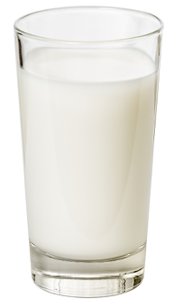
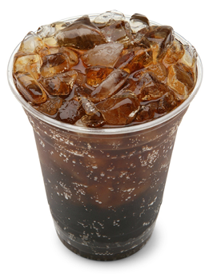
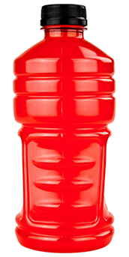
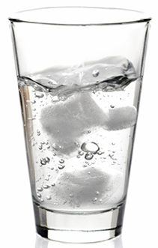
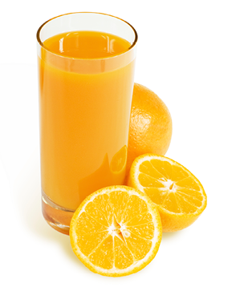
Clasifica tus bebidas
Acomoda las bebidas en categorías.
Elije más de las bebidas que son buenas para tu cuerpo.
Limita las bebidas que no ayudan a tu cuerpo.
Cuando termines, marca el recuadro que dice TERMINÉ.
Leche
Sodas
Bebidas deportivas
Agua
Jugo de naranja

Slide 11
Piensa en lo que bebes cada día. Completa el cuadro de la siguiente página con lo que has aprendido sobre las bebidas.
Consejo: Revisa tu refrigerador o tu alacena para ver qué bebidas tienes para elegir.

Slide 12
¿Qué bebes? | ¿Cuántas veces a la semana bebes eso? | Arrastra un emoji si lo que has elegido beber es bueno para tu cuerpo.

Slide 14
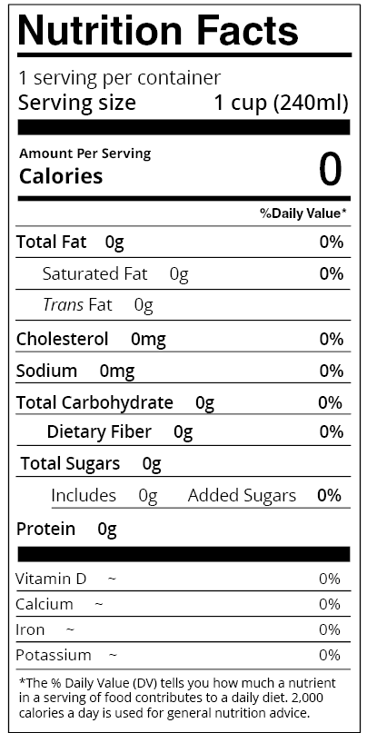
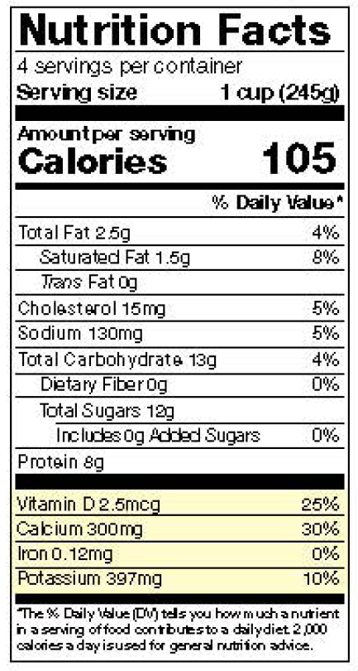
La etiqueta te da pistas sobre lo que contiene una bebida y si te hace bien.
El agua tiene muchos ceros en la etiqueta. Eso no significa que no sea importante. ¡El agua es necesaria todos los días para que tu cuerpo funcione correctamente!
La leche tiene nutrientes que ayudan a desarrollar un cuerpo sano y otros beneficios para tu salud.

Slide 15
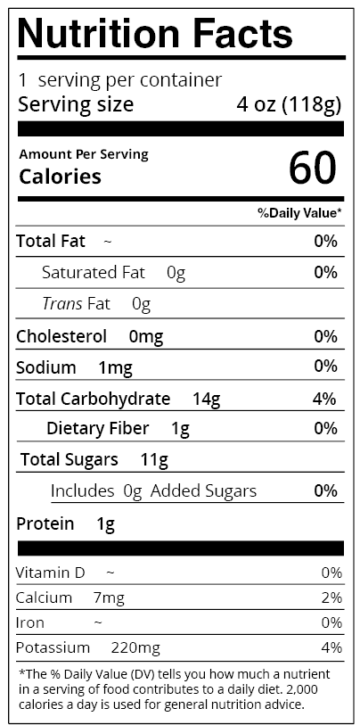
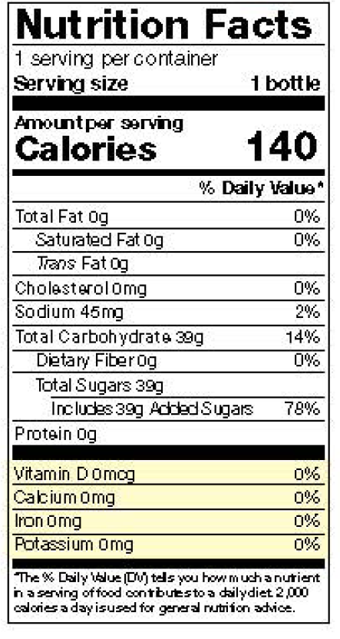
Beber pequeñas cantidades de jugo 100% natural puede darte algunos de los nutrientes importantes que se encuentran en las frutas y verduras, pero comer frutas y verduras es la mejor opción.
Las sodas tienen azúcar añadida y no le dan a tu cuerpo vitaminas ni beneficios para la salud.

Slide 16
Imagina que hoy decidiste elegir estas bebidas.
1. Arrastra el botón “BIEN" si la bebida te proporciona beneficios para la salud.
2. Arrastra el botón "CAMBIAR" si la cambiarías por una opción mejor.
3. En el rectángulo vacío abajo, escribe por qué bebida la cambiarías.

Slide 17
Escribe qué bebida vas a elegir para ayudar a tu cuerpo a hidratarse y mantenerse sano. Explica por qué la elegiste.

Slide 20
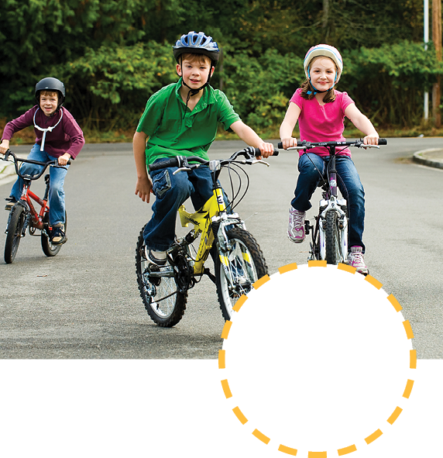
Elige qué bebida saludable tomarás durante cada actividad, arrastrando la palabra hacia el dibujo de esa actividad.
Cuando termines, marca el recuadro que dice TERMINÉ.

Slide 21
1. Reflexiona: ¿Qué haces bien cuando elijes tus bebidas?
2. Escribe una meta que te ayude a elegir bebidas más saludables. Puedes seguir este formato: "Beberé más ____ y beberé menos _____".

Slide 22
¿Qué fue lo último que bebiste?
Si fue una bebida con azúcar añadida y sin nutrientes, como un refresco o una bebida energética, corre rápido si parar 10 veces en una distancia de 15 yardas (como 15 pasos de gigante).
Si fue leche o agua, trota despacio 15 yardas, 10 veces sin parar.
¿Qué se te hizo más cansado, correr o trotar? Las bebidas con mucha azúcar y nada de nutrientes pasan por tu cuerpo igual que cuando corres rápido; al principio puede que sientas energía, pero la pierdes rápidamente.
Con la leche, tu energía durará más tiempo y tendrás más energía a lo largo del día. El agua te mantendrá hidratado y te ayudará a concentrarte. Ambas bebidas son opciones saludables.

Slide 24
Opcional: Completa la breve Revisión de Conocimientos “Knowledge Check” después de terminar la Serie Crece Saludable.
(Esta en ingles)

